Slide 1

<HTML5>介绍

Slide 2
什么是HTML5？
HTML5是一个新的网络标准，现在仍处于发展阶段。目标是取代现有的HTML 4.01和XHTML 1.0 标准。它希望能够减少互联网富应用（RIA)对Flash、Silverlight、JavaFX等的依赖，并且提供更多能有效增强网络应用的API。

Slide 3
HTML5时间表
2004年
2008年
2012年
提出构想
发布第一份草案
推广阶段
2020年
最终测试
2022年
正式发布

Slide 4








HTML5的八大新特性
语义
多媒体
离线存储
三维、图形与特效
设备通用
性能与集成
连接
CSS3

Slide 5

语义

Slide 6
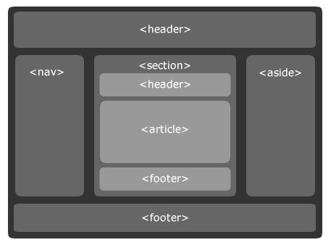
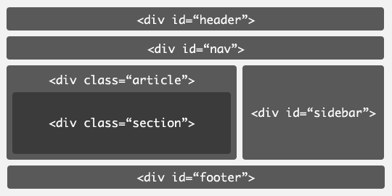
语义化的标签
HTML5 引入了新的 HTML 元素，通过使用这些元素，开发者可以更细致的描述文档结构，让文档更加易读，搜索引擎也能更好的理解页面中各部分间的关系，我们也可以搜索到更快，更准确的信息。

Slide 7
十个常用的新标签列表
<article> 定义文章
<aside> 定义文章的侧边栏
<figure> 一组媒体对象以及文字
<figcaption> 定义 figure 的标题
<footer>定义页脚
<header>定义页眉
<hgroup>定义对网页标题的组合
<nav>定义导航
<section> 定义文档中的区段
<time>定义日期和时间
被弃用的标签：<acronym>、<applet>、<basefont>、<big>、<center>、<dir>、<font>、<frame>、 <s>、<isindex>、<noframes>、 <frameset> 、<strike>、<tt>、<u>和<xmp>。

Slide 8
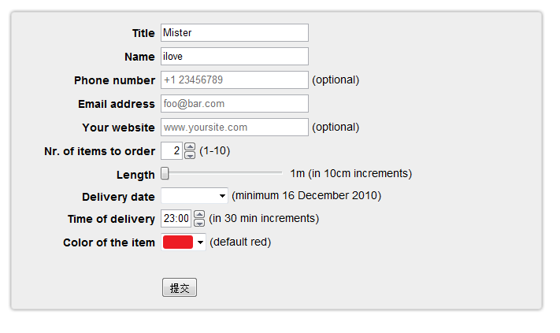





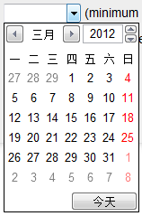
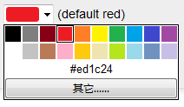
增强的表单控件
除了这些，还有…
搜索
<input type="search" />
进度条
<progress value="25" max="100">25%</progress>
密钥
<keygen name="abcdefg">
输出
10 + 5 = <output name="sum"></output>
And so on…
选项列表
<input type="text" list="mydata">
<datalist id="mydata">
<option label="Mr" value="Mister">
<option label="Mrs" value="Mistress">
<option label="Ms" value="Miss">
</datalist>
必填字段
<input type="text" required />
正则匹配
<input type="text" pattern="[0-9]{10}">
类型匹配
<input type="email" />
<input type="url" />
数字字段
<input type="number" min="1" max="10" value="1">
滑动组件
<input type="range" min="1" max="10" value="1">
日期字段
<input type="date" min="2010-12-16" />
时间字段
<input type="time" step="1800" />
拾色器
<input type="color" value="#ed1c24">
http://devfiles.myopera.com/articles/4582/html5-forms-example.html

Slide 9
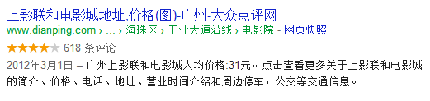
微数据 (Microdata)
<div>
<meta itemprop="rating" content="4">评分:四星商户
<span itemprop="count">618</span>封点评
</div>
一个页面的内容，例如人物、事件或评论不仅要给用户看，还要让机器可识别。而要让机器知会特定内容含义，我们就需要使用规定的标签和属性。
HTML5 微数据规范是一种标记内容以描述特定类型的信息，例如评论、人物信息或事件。每种信息都描述特定类型的项，例如人物、事件或评论。例如，事件可以包含 venue、starting time、name 和 category 属性。
http://support.google.com/webmasters/bin/answer.py?hl=zh-Hans&answer=176035

Slide 10

离线存储

Slide 11
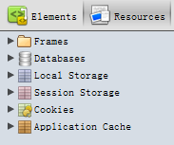
Web 存储 (Web Storage)
HTML5 提供了两种在客户端存储数据的新方法：
localStorage - 用于持久化的本地存储，除非主动删除数据，否则数据是永远不会过期。
sessionStorage - 用于存储一个会话（session）中的数据，这些数据只有在同一个会话中的页面才能访问，当会话结束后数据也随之销毁。
以前，这些都是由 Cookie 完成的。但是 Cookie 有4KB的大小限制，而且会随HTTP请求一起被传递，无形中拖慢网页速度而且效率不高。
localStorage.length;
localStorage.key(index);
localStorage.setItem('foo', 'bar'); localStorage.getItem('foo');
localStorage.removeItem('foo');
localStorage.clear();

Slide 12
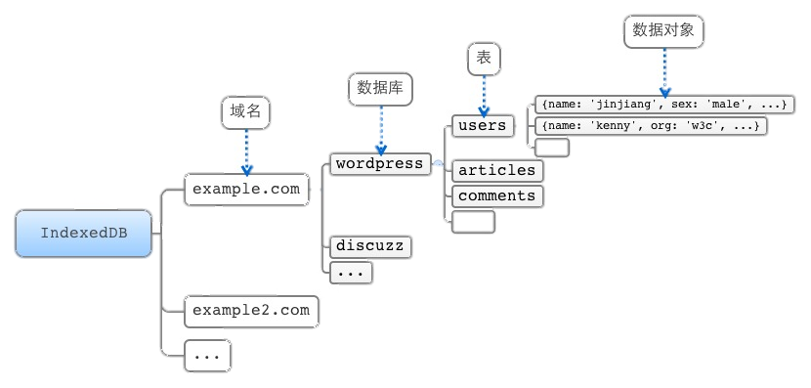
Indexed DataBase
对于存储少量的数据，Web Storage能够很好的完成任务，但是对大量的结构化数据进行处理时，它就力所不及了，而这正是IndexedDB的应用所在。
IndexedDB严格遵循W3C的同源策略，每个源都拥有独立的存储空间，每个存储空间内又可以创建多个数据库，每个数据库可以包含多个表，每个表都是一个json对象列表，可以存储多个json对象，比如{"name": "sonic", "age": 27}。

Slide 13
Application Cache
使用Application Cache，你可以指定哪一个文件是浏览器缓存保留的并提供给用户离线使用的。这时候你的网站工作起来就像是线上一样，并且他们不会感觉到和真正在线使用有任何差异。
那么，哪一部分文件是浏览器要保存的呢？这一切都定义在缓存清单文件中。
<html manifest="cache.appcache">
CACHE MANIFEST # version 1.0.0 #缓存 — 定义了哪些资源是浏览器可以缓存的 CACHE: /html5/src/logic.js /html5/src/style.css /html5/src/background.png #网络 — 定义了哪些资源是需要用户在线才能使用的
NETWORK: *

Slide 14

设备通用

Slide 15
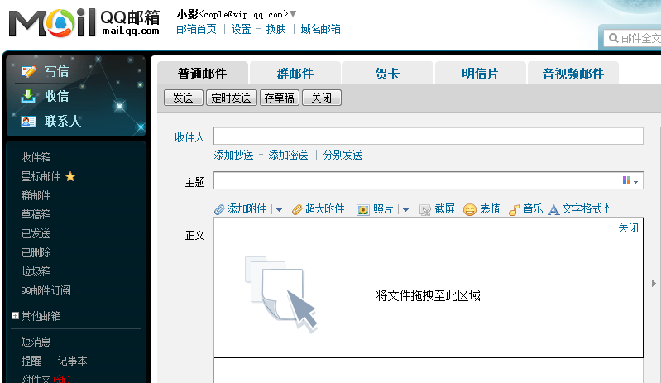
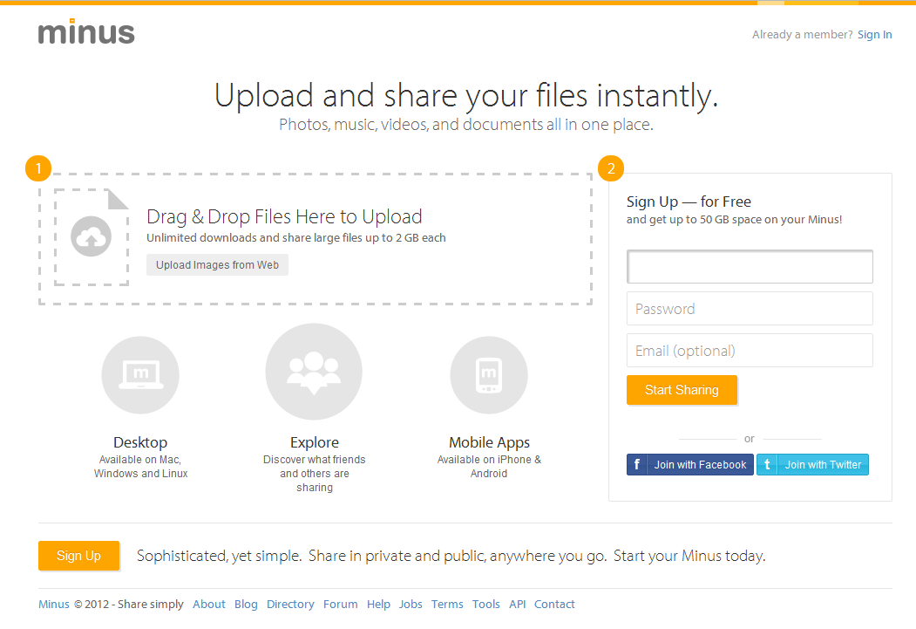
拖拽与拖放 (Drag & Drop) 与 文件处理 (File API)
过去我们想实现网页中的拖拽效果，基本上都是使用DOM事件模型中的mousedown、mousemove、mouseup的鼠标事件监听来模拟拖拽效果，为了实现实时的拖拽移动效果，还要不停地获取鼠标的坐标，不停的修改元素的位置，代码要堆很多，而且性能也很差，现在有了HTML5原生的Drag & Drop 拖拽事件，再结合FileAPI 中的 FileReader，一切变得so easy~

Slide 16

连接

Slide 17
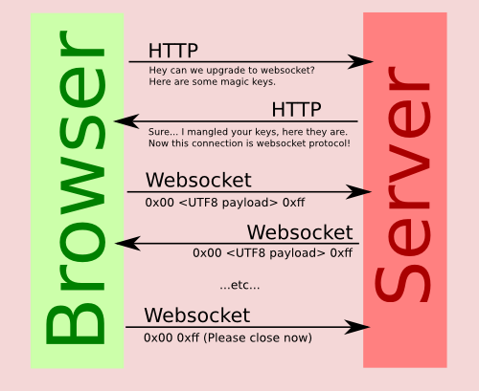
WebSocket
现在，很多网站为了实现即时通讯，所用的技术都是轮询。这种模式需要浏览器不断的向服务器发出请求，然而HTTP请求的header信息是非常长的，这样会占用很多的带宽和服务器资源。
WebSockets是在一个(TCP)接口进行双向通信的技术，PUSH技术类型。能更好的节省服务器资源和带宽并达到实时通讯。
在 WebSocket API 中，浏览器和服务器只需要做一个握手的动作，然后，浏览器和服务器之间就形成了一条快速通道。两者之间就直接可以数据互相传送。

Slide 18
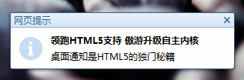
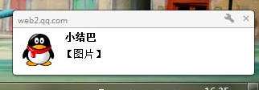
桌面通知 (Notifications)
通过桌面通知系统，网站可以在用户桌面弹出一条通知，无论用户是否浏览当前网页，甚至最小化了浏览器，通知均可到达用户桌面。
if (window.webkitNotifications.checkPermission() == 0) {
var title = '领跑HTML5支持 傲游升级自主内核',
text = '桌面通知时HTML5的独门秘籍';
window.webkitNotifications.createNotification('', title, text).show();
}

Slide 19

多媒体

Slide 20
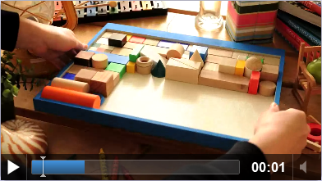

音频和视频 (Audio + Video)
Audio和Video是首批添加到HTML规范中的标签。它们的加入使得我们可以像插入图片一样来处理音频及视频文件。
<audio src="sound.mp3" controls></audio>
<video src="movie.webm" autoplay controls></video>

Slide 21

三维、图形与特效

Slide 22

Canvas 画布元素
传统的网页，总是使用GIF或者JPEG来显示图像，这种图形是需要事先画好的“静态”的图像。而Canvas，则是用Javascript的一种绘图手段。
可以用它来画图、合成图象、或做简单的(和不那么简单的)动画。
<canvas id="canvas" width="300" height="300"></canvas>
<script>
var ctx = document.getElementById("canvas").getContext("2d");
ctx.fillRect(20, 25, 150, 100);
ctx.beginPath();
ctx.arc(220, 110, 100, Math.PI * 1/2, Math.PI * 3/2);
ctx.lineWidth = 15;
ctx.lineCap = 'round';
ctx.strokeStyle = 'rgba(255, 127, 0, 0.5)';
ctx.stroke();
</script>

Slide 23


WebGL
WebGL是一种3D绘图标准，有别于过往需加装浏览器插件，透过WebGL的技术，只需要编写网页代码即可实现3D图像的展示。
WebGL完美地解决了现有的Web交互式三维动画的两个问题：
第一，它通过HTML脚本本身实现Web交互式三维动画的制作，无需任何浏览器插件支持；
第二，它利用底层的图形硬件加速功能进行的图形渲染，是通过统一的、标准的、跨平台的OpenGL接口实现的。

Slide 24

性能与集成

Slide 25
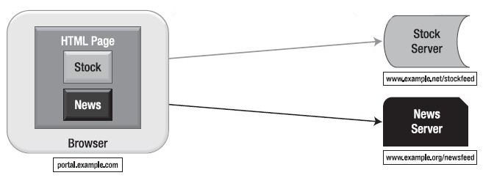
XMLHttpRequest 2
作为XMLHttpRequest的改进版，XMLHttpRequest Level 2在功能上有了很大的改进。支持跨源XMLHttpRequest和进度事件（Progress events）。
计算上传进度：
xhr.upload.addEventListener("progress", function (e) {
var pc = parseInt(100 –(e.loaded / e.total * 100));
progress.style.backgroundPosition = pc + " %";
}

Slide 26

CSS3

Slide 27
CSS选择器 (CSS Selector)
属性选择器
E[att^="val"] | 匹配属性att的值以"val"开头的元素
E[att$="val"] | 匹配属性att的值以"val"结尾的元素
E[att*="val"] | 匹配属性att的值包含"val"字符串的元素
结构性伪类
E:nth-child(n) | 匹配父元素的第n个子元素，第一个编号为1
E:nth-child(odd) | 匹配父元素的奇数个子元素
E:nth-child(even) | 匹配父元素的偶数个子元素
反选伪类
E:not(s) | 匹配不符合当前选择器的任何元素
同级元素选择器
E ~ F | 匹配任何在E元素之后的同级F元素
完整的CSS3选择器：http://www.w3.org/TR/css3-selectors/#selectors

Slide 28

颜色 (Color)
透明度：
opacity: 0.1;
opacity: 0.5;
opacity: 0.9;
HSL色彩模式：
color: hsl(0, 100%, 50%);
PS: HSL色彩模式是工业界的一种颜色标准，HSL分别代表色调，饱和度，亮度三个通道。
RGBA色彩模式：
color: rgba(255, 0, 0, 0.75);
PS: RGBA是在RGB的基础上多了控制alpha透明度的参数。

Slide 29
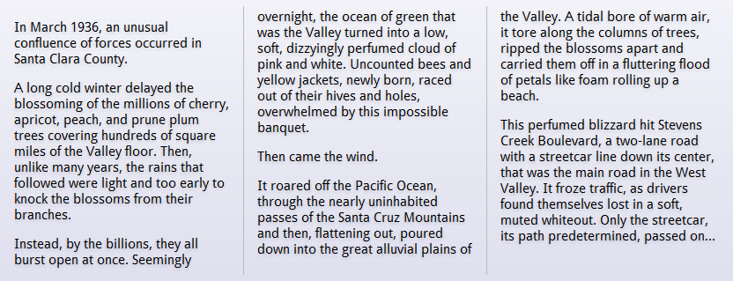
分栏 (Columns)
column-count: 3;
column-rule: 1px solid #bbb;
column-gap: 2em;

Slide 30
边框 (Border)
圆角边框：
border-radius: 20px 20px 20px 20px;
盒阴影：
box-shadow: 2px 2px 2px rgba(0,0,0,.5);

Slide 31

文本 (Text)
文本阴影：
text-shadow: 0 0 20px #fefcc9,
10px -10px 30px #feec85,
-20px -20px 40px #ffae34,
20px -40px 50px #ec760c,
-20px -60px 60px #cd4606,
0 -80px 70px #973716,
10px -90px 80px #451b0e;
省略标记：
text-overflow: ellipsis;
PS: 需配合 white-space: nowrap;overflow: hidden; 一起使用。

Slide 32
渐变 (Gradients)
线性渐变：
background: linear-gradient(to right, red, orange, yellow, green, blue, indigo, violet);
径向渐变：
background: radial-gradient(red, yellow, rgb(30, 144, 255));

Slide 33
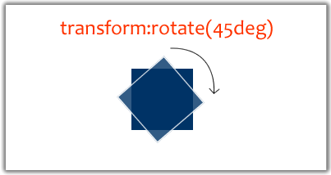
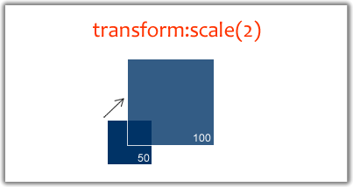
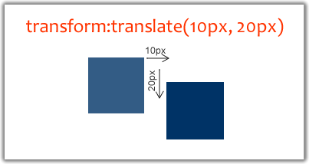
变形 (Transforms)
transform: skew(30deg, -10deg)

Slide 34
CSS3私有前缀 (-prefix-)
CSS3的前缀是一个浏览器生产商经常使用的一种方式。它暗示该CSS属性或规则尚未成为W3C标准的一部分。
举例来说，一个标准渐变的代码是：
background: linear-gradient(#fff, #000);
而现在，我们需要这样写：
background: -webkit-linear-gradient(#fff, #000); /*为兼容Chrome&safari*/
background: -moz-linear-gradient(#fff, #000); /*为兼容Frifox*/
background: -ms-linear-gradient(#fff, #000); /*为兼容IE*/
background: -o-linear-gradient(#fff, #000); /*为兼容Opera*/
background: linear-gradient(#fff, #000); /*标准的渐变代码*/
Q: 什么时候可以去掉前缀呢？
A: 当一个属性成为标准，并且被Firefox、Chrome等浏览器的最新版普遍兼容的时候。

Slide 35
更多…
Geolocation —— 获取浏览器用户的地理信息
postMessage —— 实现跨文档跨域的消息传输
Web Workers —— Javascript多线程工作解决方案
Transitions & Animations —— CSS的过渡效果及动画效果
Custom data-* attributes —— 定义合法的DOM属性
CSS Media Query —— 针对不同的设备显示不同的样式表
And so on …

Slide 36

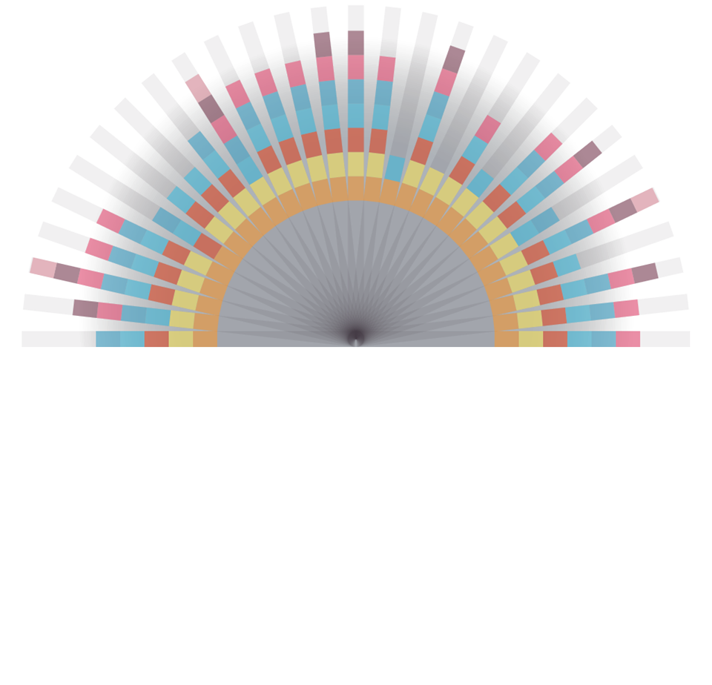
浏览器支持情况
IE7
IE8
IE9
FIREFOX 3.6
FIREFOX 4+
OPERA 11
SAFARI 5.1
CHROME
http://html5readiness.com/

Slide 37


Slide 38

THANK YOU
感谢
http://www.html5rocks.com
http://www.w3.org/html/logo/
http://www.w3school.com.cn/html5/

